Slide 1
myTEDx:languages
Michele Dentella - 1063244

Slide 2
SOMMARIO
Panoramica
Obiettivo del progetto
Pubblico target
Tendenze di mercato
Diagramma del ciclo
Presentazione: Inserisci qui il testo
Riflettori sui computer desktop
Riflettori sui dispositivi mobili
Riflettori sulla visualizzazione orizzontale nei dispositivi mobili
Riflettori sugli indossabili
Riflettori sui tablet
Riflettori sulla visualizzazione orizzontale nei tablet
Riflettori sugli indossabili
Tempistica del progetto

Slide 3
panoramica
Sempre più utenti guardano serie TV o film per perfezionare la conoscenza di una lingua.
diversi sono i vantaggi di questo approccio:
unisce l’utile al dilettevole
migliora la comprensione orale
è utile per ampliare il vocabolario
migliora la pronuncia
permette di avere un bagaglio pronto di espressioni comuni
con i sottotitoli si associa la lettura al suono corretto della parola

Slide 4
scenario di utilizzo
la mia lingua madre è [inglese], voglio perfezionare lo [spagnolo] guardando video che stimolino la mia curiosità.
con myTEDx:languages ho la possibilità di trovare video in [spagnolo], con i sottotitoli sia nella mia lingua madre che nella lingua che voglio allenare ([spagnolo]).

Slide 5
scenario 1
L’utente vuole perfezionare il [tedesco]
con la funzione “cerca talk con filtro lingua dello speaker in [tedesco]” può trovare i video di suo interesse con l’audio in [tedesco]

Slide 6
scenario 2
L’utente [italiano] vuole perfezionare il [tedesco], ma è ancora alle prime armi in questa lingua
con la funzione “cerca talk con filtro: lingua dello speaker in [tedesco] e sottotitoli in [italiano]” può trovare i video di suo interesse con l’audio in [tedesco] e i sottotitoli nella sua lingua madre. Perfetti per muovere i primi passi ed iniziare a “farsi l’orecchio”

Slide 7
scenario 3
L’utente [italiano] intermedio vuole perfezionare il [tedesco], vorrebbe trovare video con audio e sottotitoli nella lingua originale dello speaker.
con la funzione “cerca talk con filtro: lingua dello speaker in [tedesco] e sottotitoli originali” può trovare i video di suo interesse con audio e sottotitoli in [tedesco]. Ottimi per associare la lettura al giusto suono e per imparare a pensare nella nuova lingua.

Slide 8
nuove funzionalità di ricerca:
ricerca video con filtro “lingua dello speaker” per avere l’audio nella lingua da allenare
ricerca video con filtro “lingua dello speaker e sottotitoli nella lingua originale” per la migliore esperienza di learning
ricerca video con filtro “lingua dello speaker e sottotitoli in una selezionata lingua” ottima per trovare video con cui muovere i primi passi ;)

Slide 9
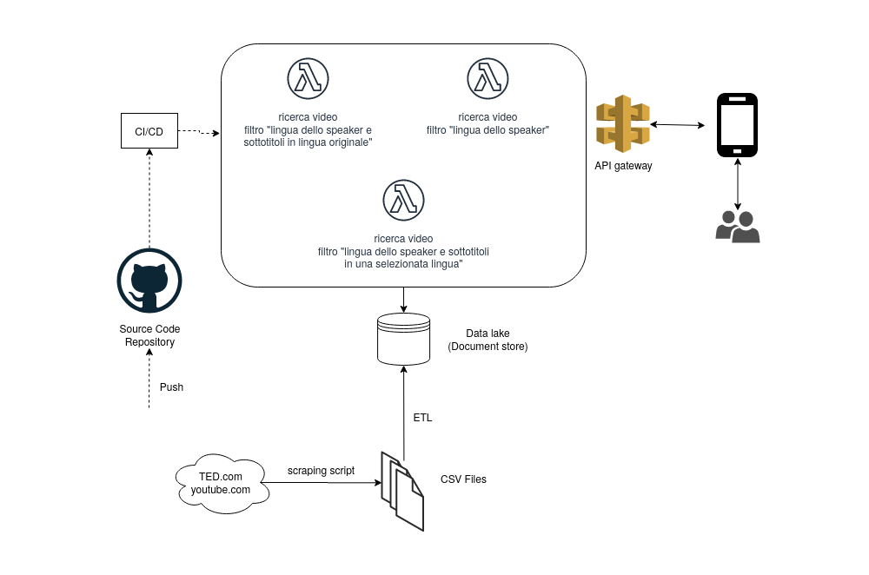
architettura

Slide 10
tecnologie e architettura
mongoDB
AWS - lambda, API gateway
GitHub repository
smartphone android/iOS

Slide 11



Pubblico target
Inserisci qui il testo Inserisci qui il testo Inserisci qui il testo Inserisci qui il testo Inserisci qui il testo Inserisci qui il testo Inserisci qui il testo Inserisci qui il testo Inserisci qui il testo Inserisci qui il testo Inserisci qui il testo Inserisci qui il testo Inserisci qui il testo Inserisci qui il testo Inserisci qui il testo Inserisci qui il testo Inserisci qui il testo Inserisci qui il testo Inserisci qui il testo.

Slide 12
Nome della persona 01
Persona 01
Inserisci qui il testo Inserisci qui il testo Inserisci qui il testo Inserisci qui il testo Inserisci qui il testo Inserisci qui il testo Inserisci qui il testo Inserisci qui il testo Inserisci qui il testo Inserisci qui il testo.
75%
83%
42%
17%
Inserisci qui il testo
Inserisci qui il testo
Inserisci qui il testo
Inserisci qui il testo

Slide 13
Nome della persona 02
Persona 02
Inserisci qui il testo Inserisci qui il testo Inserisci qui il testo Inserisci qui il testo Inserisci qui il testo Inserisci qui il testo Inserisci qui il testo Inserisci qui il testo Inserisci qui il testo Inserisci qui il testo.
75%
83%
42%
17%
Inserisci qui il testo
Inserisci qui il testo
Inserisci qui il testo
Inserisci qui il testo

Slide 14
Tendenze di mercato
Inserisci qui il testo Inserisci qui il testo Inserisci qui il testo Inserisci qui il testo Inserisci qui il testo Inserisci qui il testo Inserisci qui il testo Inserisci qui il testo Inserisci qui il testo Inserisci qui il testo Inserisci qui il testo Inserisci qui il testo Inserisci qui il testo Inserisci qui il testo Inserisci qui il testo Inserisci qui il testo Inserisci qui il testo.
100%
100%
100%
80%
80%
80%
60%
60%
60%
40%
40%
40%
20%
20%
20%
0%
0%
0%
T1
T2
T3
T4
T1
T2
T3
T4
T1
T2
T3
T4
2015
2016
2017

Slide 15
Diagramma del ciclo
04
Prototipo
Perfeziona
Inserisci qui il testo Inserisci qui il testo Inserisci qui il testo.
Inserisci qui il testo Inserisci qui il testo Inserisci qui il testo.
01
03
Condividi
Ottieni feedback
Inserisci qui il testo Inserisci qui il testo Inserisci qui il testo.
Inserisci qui il testo Inserisci qui il testo Inserisci qui il testo.
02

Slide 16



Presentazione: Inserisci qui il testo
Mostra come i tuoi strumenti funzionano su diversi dispositivi
SUGGERIMENTO RAPIDO
Prova a fare clic con il pulsante destro e utilizzare “Sostituisci immagine” per dimostrare il funzionamento del tuo prototipo.
Inserisci qui il testo Inserisci qui il testo Inserisci qui il testo Inserisci qui il testo Inserisci qui il testo Inserisci qui il testo Inserisci qui il testo Inserisci qui il testo.

Slide 17
Riflettori sui computer desktop
Inserisci qui il testo Inserisci qui il testo Inserisci qui il testo
Inserisci qui il testo Inserisci qui il testo Inserisci qui il testo Inserisci qui il testo Inserisci qui il testo Inserisci qui il testo Inserisci qui il testo Inserisci qui il testo Inserisci qui il testo Inserisci qui il testo Inserisci qui il testo.

Slide 18
Riflettori sui dispositivi mobili
Inserisci qui il testo Inserisci qui il testo Inserisci qui il testo
Inserisci qui il testo Inserisci qui il testo Inserisci qui il testo Inserisci qui il testo Inserisci qui il testo Inserisci qui il testo Inserisci qui il testo Inserisci qui il testo Inserisci qui il testo Inserisci qui il testo.

Slide 19
Riflettori sulla visualizzazione orizzontale nei dispositivi mobili
Inserisci qui il testo Inserisci qui il testo Inserisci qui il testo
Inserisci qui il testo Inserisci qui il testo Inserisci qui il testo Inserisci qui il testo Inserisci qui il testo Inserisci qui il testo Inserisci qui il testo Inserisci qui il testo Inserisci qui il testo Inserisci qui il testo.

Slide 20
Riflettori sugli indossabili
Inserisci qui il testo Inserisci qui il testo Inserisci qui il testo
Inserisci qui il testo Inserisci qui il testo Inserisci qui il testo Inserisci qui il testo Inserisci qui il testo Inserisci qui il testo Inserisci qui il testo Inserisci qui il testo Inserisci qui il testo Inserisci qui il testo.

Slide 21
Riflettori sui tablet
Inserisci qui il testo Inserisci qui il testo Inserisci qui il testo
Inserisci qui il testo Inserisci qui il testo Inserisci qui il testo Inserisci qui il testo Inserisci qui il testo Inserisci qui il testo Inserisci qui il testo Inserisci qui il testo Inserisci qui il testo Inserisci qui il testo Inserisci qui il testo.

Slide 22
Riflettori sulla visualizzazione orizzontale nei tablet
Inserisci qui il testo Inserisci qui il testo Inserisci qui il testo
Inserisci qui il testo Inserisci qui il testo Inserisci qui il testo Inserisci qui il testo Inserisci qui il testo Inserisci qui il testo Inserisci qui il testo Inserisci qui il testo Inserisci qui il testo Inserisci qui il testo.

Slide 23
Grazie!
Inserisci qui il testo Inserisci qui il testo Inserisci qui il testo Inserisci qui il testo Inserisci qui il testo.

